Slide 2
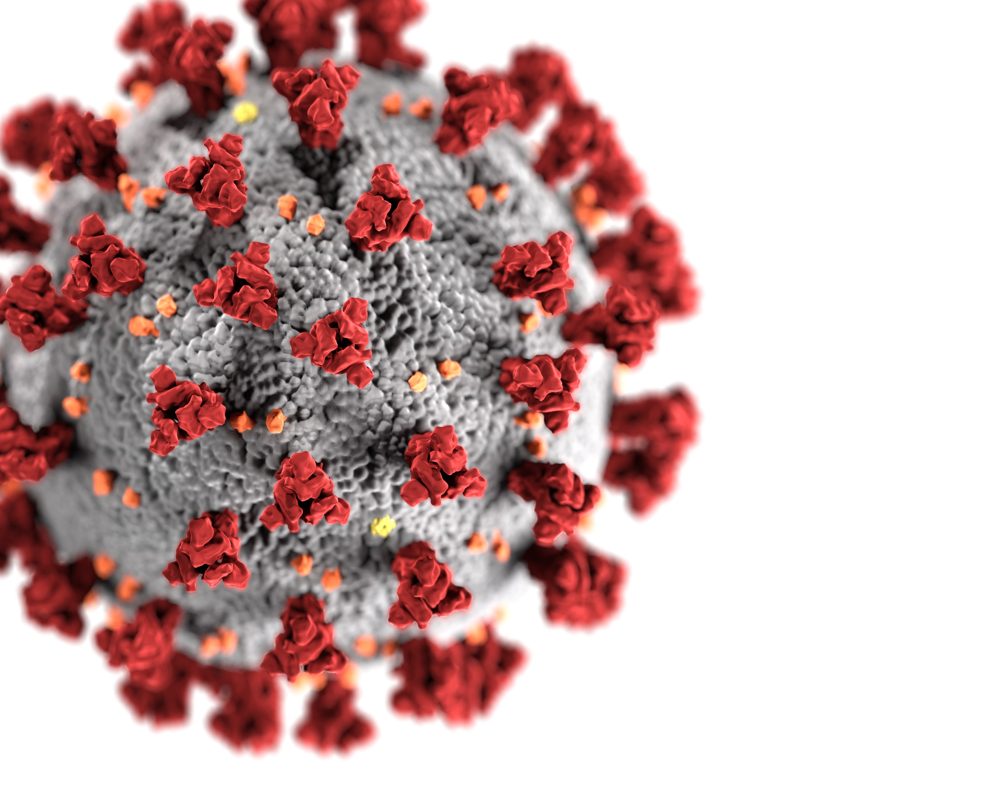
করোনা ভাইরাস প্যান্ডেমিক ২০১৯
ডেটা সামারি ও লেখচিত্র
ড. এনায়েতুর রহীম
www.eraheem.com

Slide 3
করোনা ভাইরাস প্যান্ডেমিক ২০১৯
সংক্রামক রোগের এপিডেমিওলজিকাল মডেল সিমুলেসন
ড. এনায়েতুর রহীম
www.eraheem.com

Slide 4
COVID-19
LIVE REPORT
করোনা ভাইরাস প্যান্ডেমিক ২০১৯
ডেটা সামারি ও লেখচিত্র
Enayetur Raheem, PhD
www.eraheem.com

